Slide 1

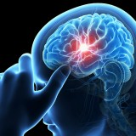
KAKO OČUVATI FUNKCIJU ŽIVČANOG SUSTAVA
- PONAVLJANJE

Slide 2


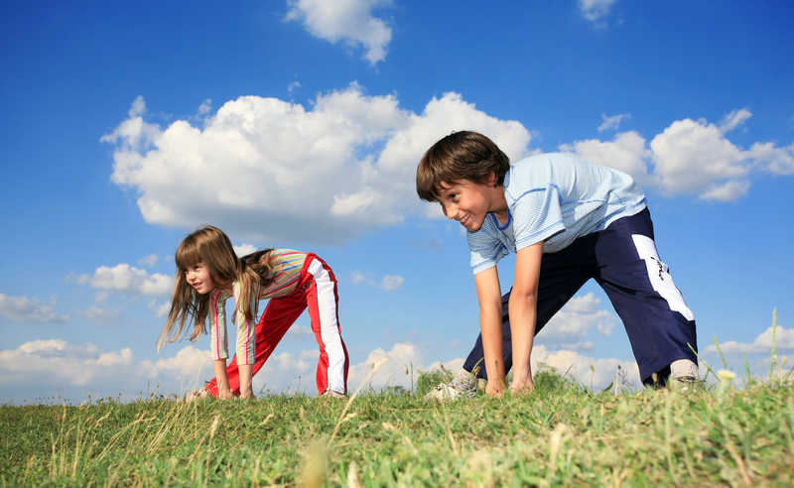
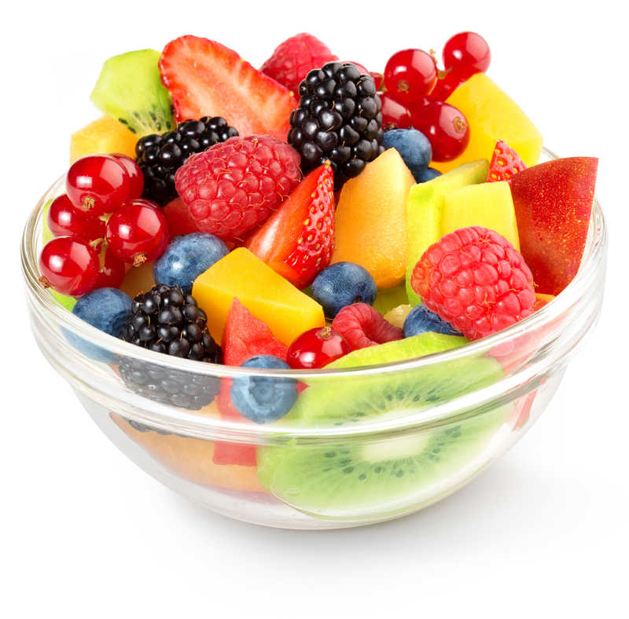

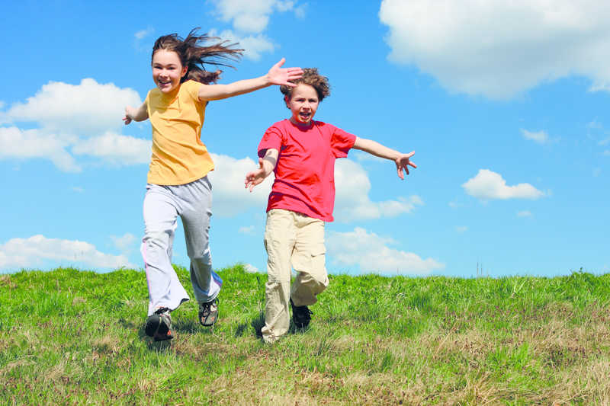

Na koji način možemo očuvati ZDRAVLJE živčanog sustava?
Na očuvanje zdravlja živčanog sustava možemo utjecati pravilnim ponašanjem i zdravim životnim navikama: pravilna prehrana, fizička aktivnost, dovoljna količina sna.
Pravilna prehrana i zdravlje krvožilnog sustava važni su za mozak.

Slide 3
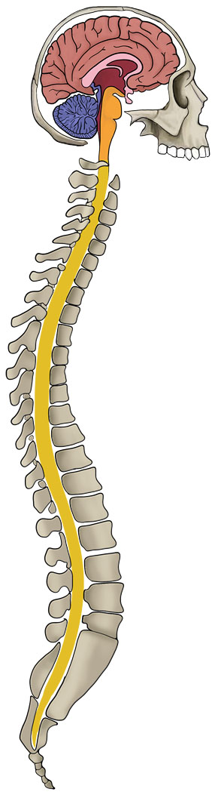
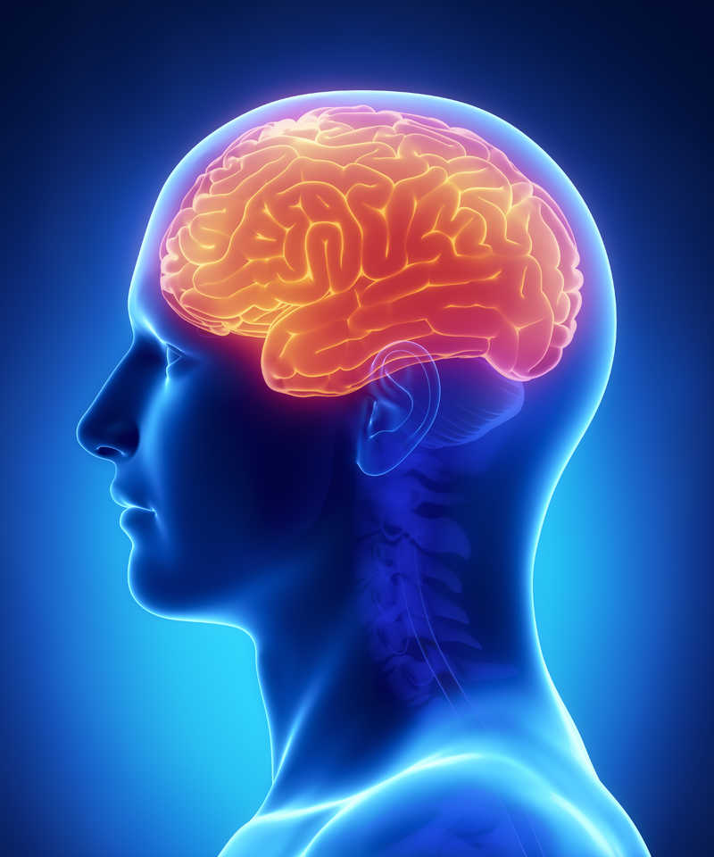


Čime je sve zaštićen živčani sustav?
Unatoč zaštite središnjeg živčanog sustava kostima lubanje, kralježnice i opnama koje zadržavaju sloj tekućine, moguće su njegove ozljede.
Mogu li se živčane stanice dijeliti?
obavezno nošenje kacige tijekom vožnje
Živčane stanice se NE dijele i njihova oštećenja su trajna!

Slide 4
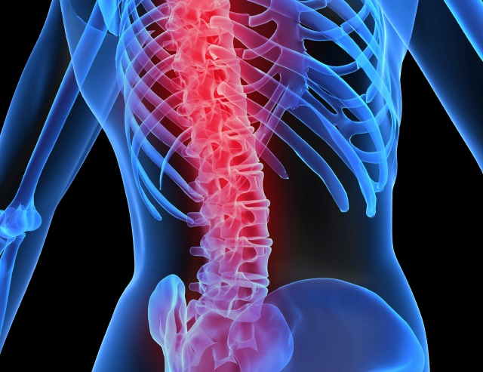
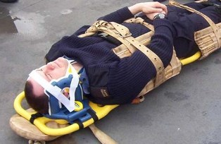
Ozljede kostiju lubanje - mogu oštetiti mozak
Ozljede kostiju kralježnice - mogu prekinuti kralježničnu moždinu
- moguća trajna oduzetost tijela od mjesta ozljede nadolje
Navedi neke ozljede živčanog sustava i njihove posljedice.
IMOBILIZACIJA - moguća ozljeda kralježnice
Kod sumnje na ozljedu kralježnice NE POMICATI osobu bez liječnika!

Slide 5
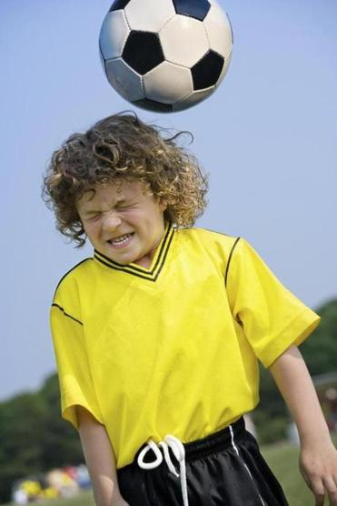
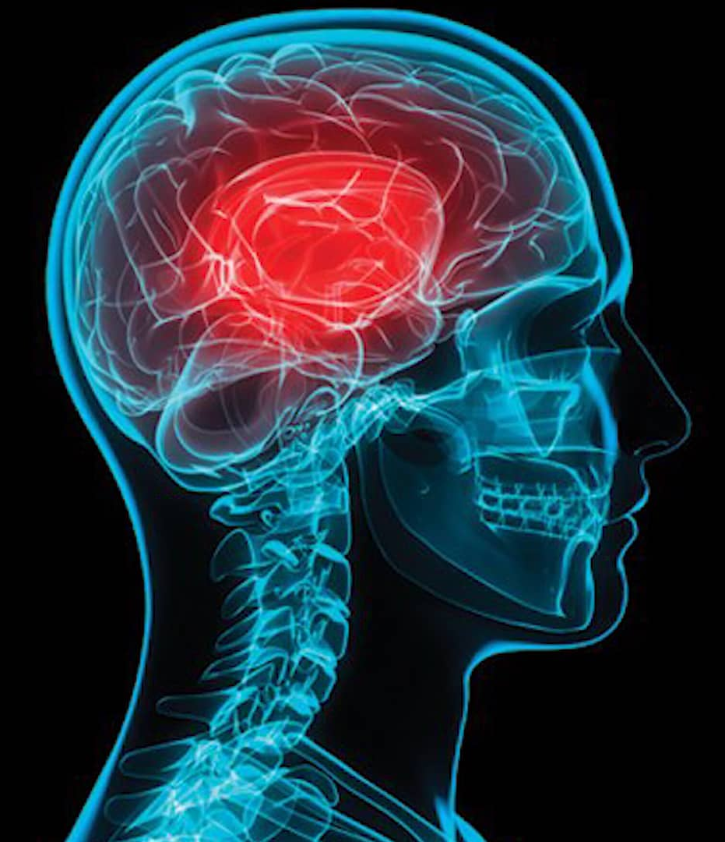
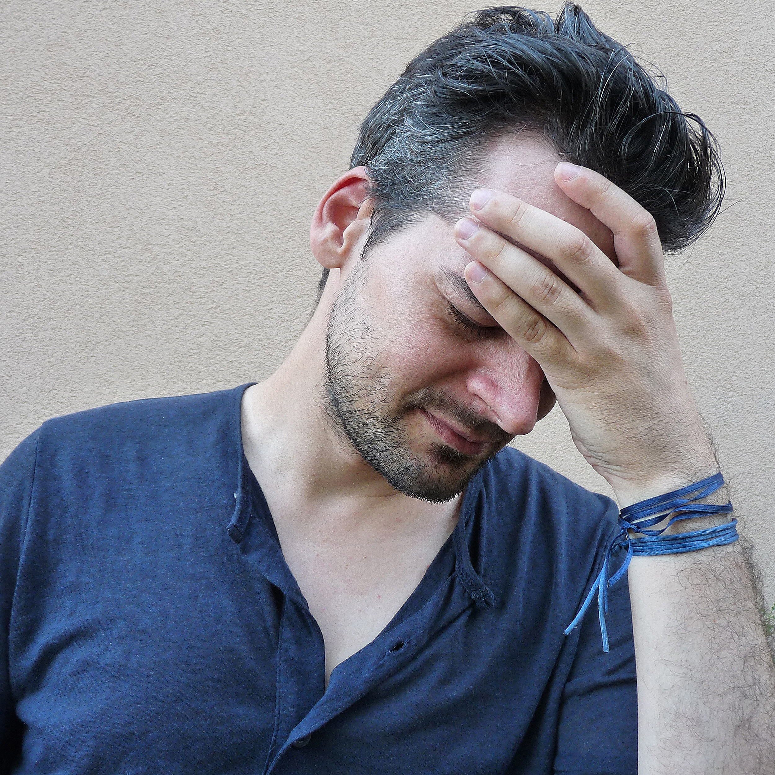
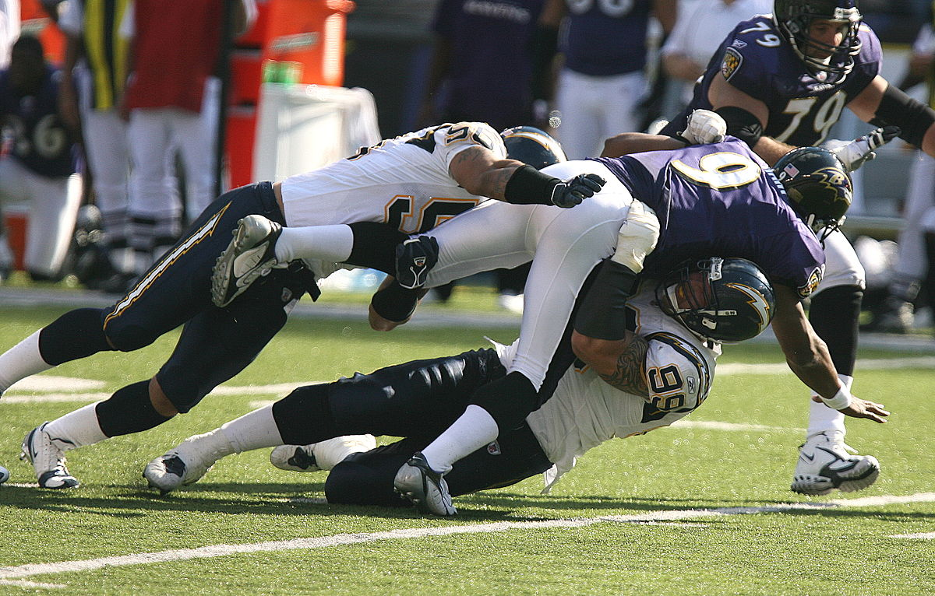
Kako može doći do POTRESA MOZGA i koji su prepoznatljivi simptomi istog?
POTRES MOZGA - samo privremeno stanje, simptomi prolaze ako nema trajnog oštećenja mozga
- SIMPTOMI: mučnina, glavobolja, vrtoglavica, povraćanje, nesvjestica
- pri nesvijesti se osoba okreće u bočni položaj - kako bi spriječili gušenje
Ukoliko samo nekoliko minuta ostanu bez kisika -> oštetit će se mozak i živčane stanice. Udarci bez zaštitne opreme uzrokuju i teže posljedice!

Slide 6
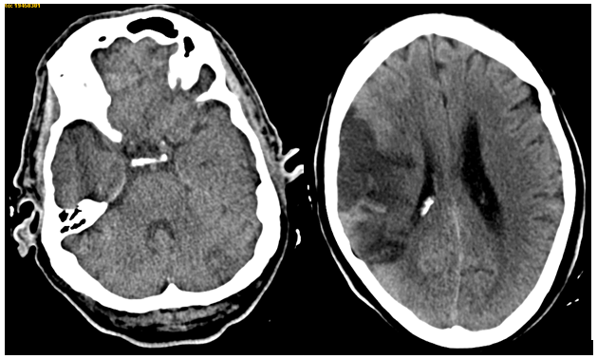
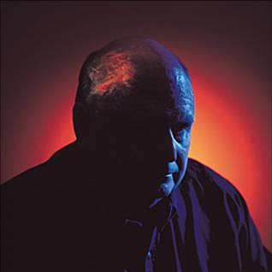
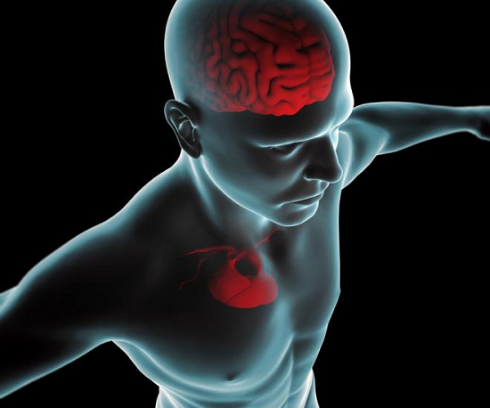
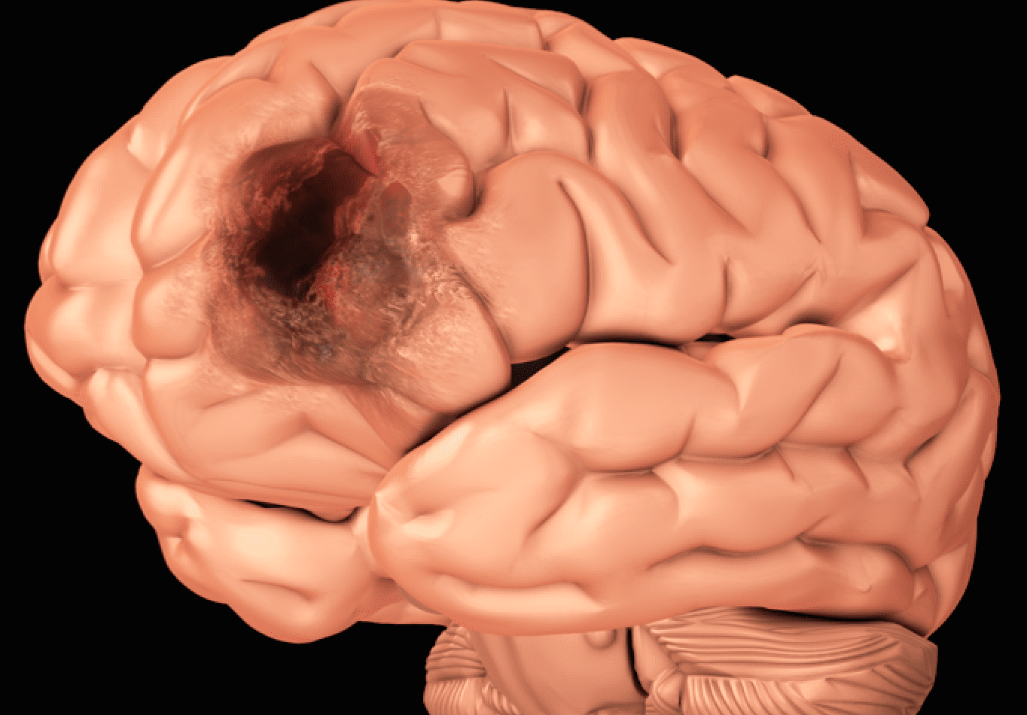
Zbog čega dolazi do MOŽDANOG UDARA i koje su posljedice istog?
MOŽDANI UDAR - nastaje zbog smanjenog dotoka krvi u mozak ili kao posljedica začepljenja i suženja krvnih žila
- npr. krvni ugrušak ili puknuće krvne žile
- POSLJEDICE (ovise o veličini i mjestu oštećenja): oduzetost dijela tijela, gubitak neke od funkcija (vid, govor ..) ili smrt

Slide 7
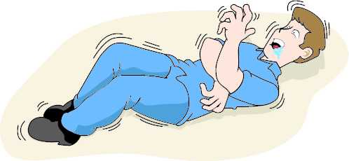
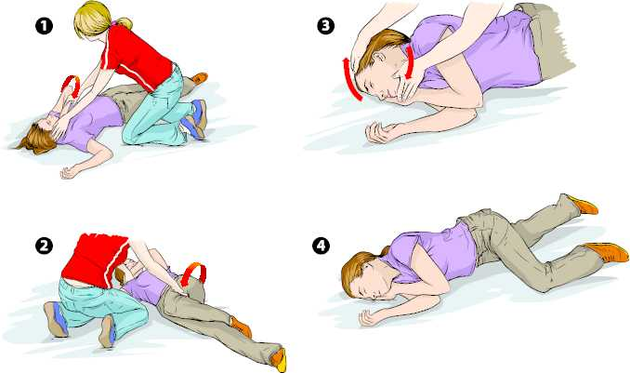
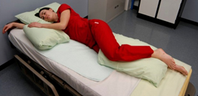
EPILEPSIJA (PADAVICA) - poremećaj u provođenju živčanih impulsa u kratkom vremenu
- povremeni epileptični napadaji
- SIMPTOMI: kratki gubitak mogućnosti komunikacije s okolinom, potpuni gubitak svijesti, nekontrolirani pokreti očiju, poremećaj kretanja, nekontrolirano grčenje cijelog tijela, pojava pjene na ustima, nekontrolirano mokrenje i dr.
- nakon napadaja osoba se ničega ne sjeća, umorna je i iscrpljena
- potrebno je pozvati hitnu pomoć
- lijekovi omogućuju kontrolu bolesti
Što je EPILEPSIJA i koji su simptomi?

Slide 8
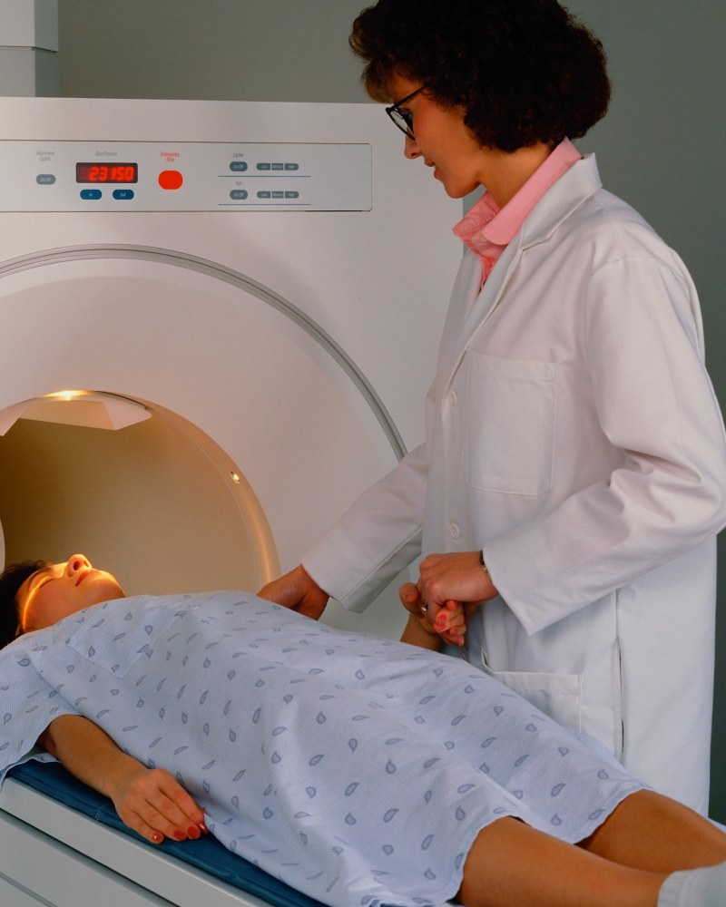
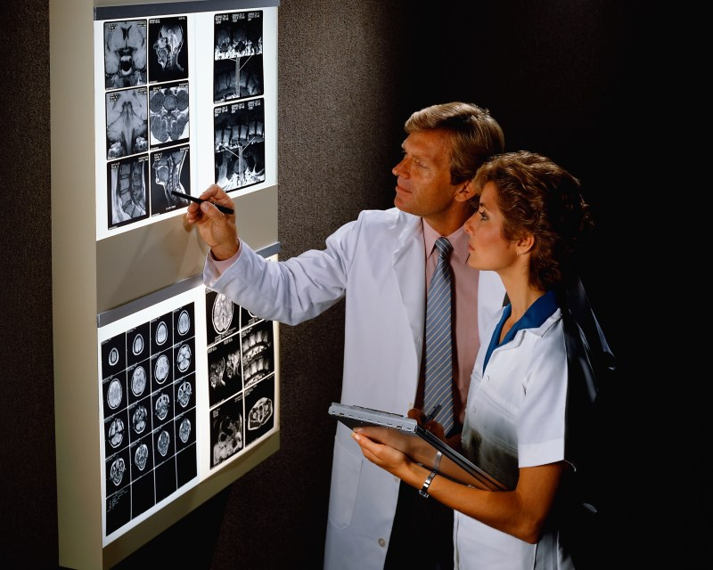
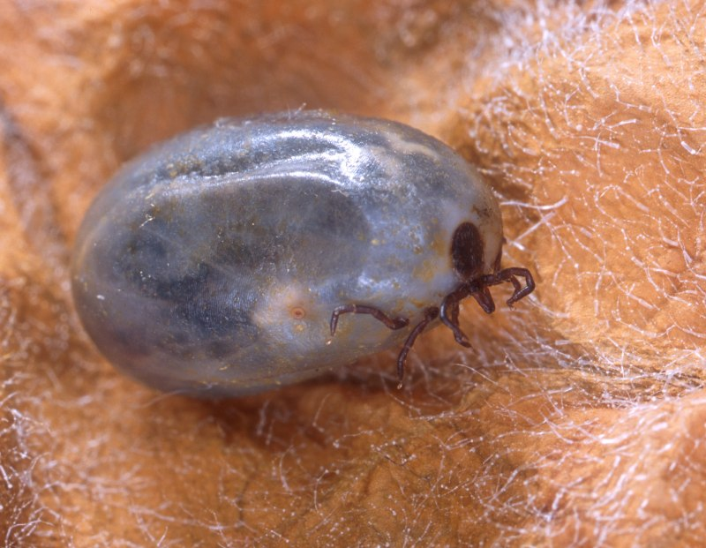
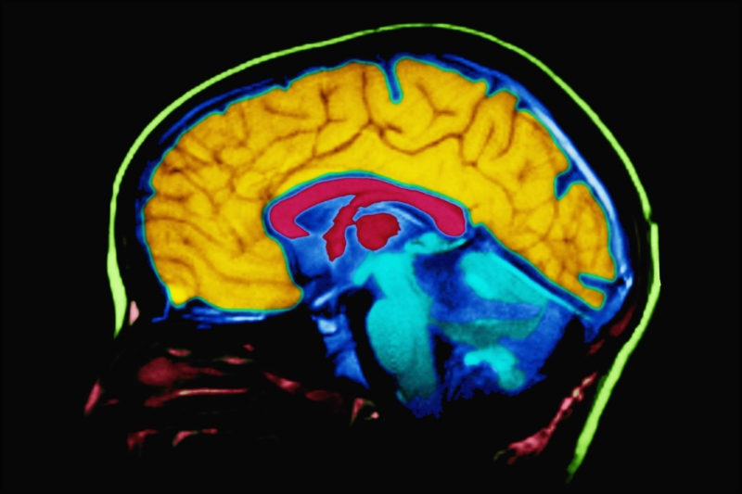
UPALA MOŽDANIH OVOJNICA (MENINGITIS) - kao posljedica zaraze virusom ili bakterijom - SIMPTOMI: izrazito visoka temperatura, groznica, povraćanje, jaka glavobolja, ukočenost vrata, fotofobija
- LIJEK: antibiotici
- virusni meningitis prenose zaraženi krpelji pa je potreban oprez u prirodi i zaštita repelentima, a moguće je i cijepljenje protiv tog oblika meningitisa!
Kako može doći do MENINGITISA? Koji su simptomi i način liječenja?

Slide 9
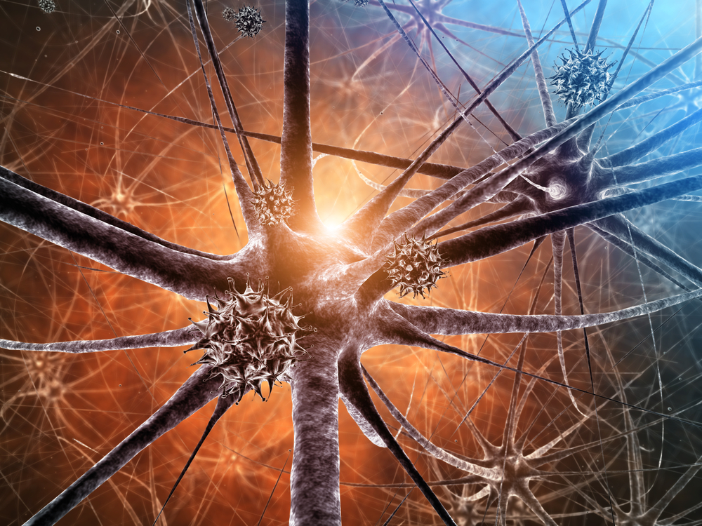
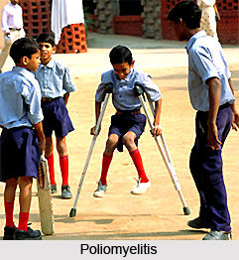
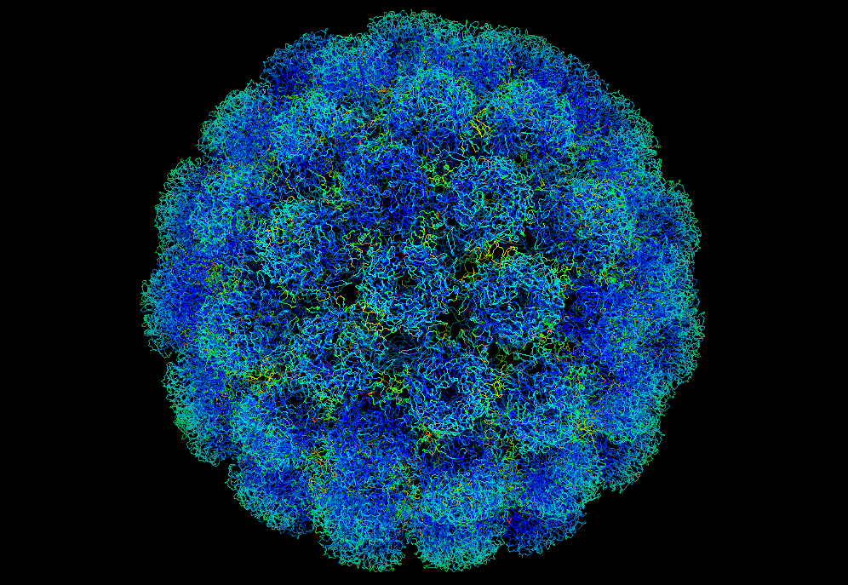
Kakva je bolest DJEČJA PARALIZA?
Cijepimo li se protiv nje?
DJEČJA PARALIZA - virusna bolest kojoj je posljedica oštećenje živčanog sustava pri čemu može doći do paralize i smrti
- dugogodišnje obvezno cijepljenje u RH

Slide 10
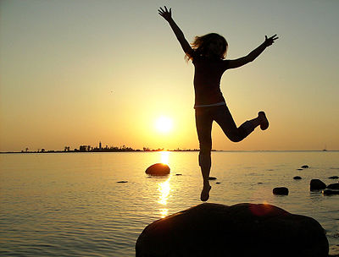
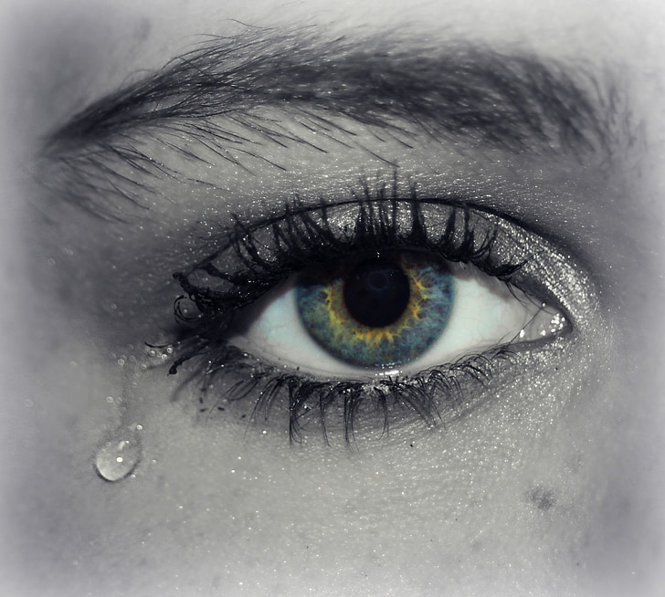
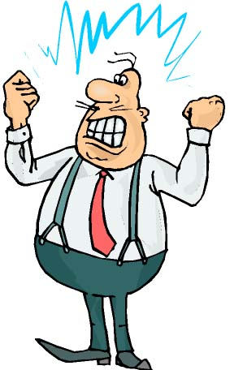

MENTALNO ZDRAVLJE - sastavni je dio općeg zdravlja
OSOBA LOŠEG MENTALNOG ZDRAVLJA JE:
nezadovoljna
negativna
ne prihvaća druge ljude
nije sposobna stvarati i održavati prijateljstva
neproduktivna je
teško se nosi sa životnim stresovima
☹
Kako možemo prepoznati osobu DOBROG / LOŠEG mentalnog zdravlja?
OSOBA DOBROG MENTALNOG ZDRAVLJA JE:
zadovoljna
pozitivna
prihvaća druge ljude
sposobna je stvarati i održavati prijateljstva
produktivna je
dobro se nosi sa životnim stresovima
☺

Slide 11

Poremećaji mentalnog zdravlja = PSIHIČKI POREMEĆAJI
mijenjaju mišljenja i ponašanja
osobe su zbunjene, preplašene, očajne
važna potpora okoline i obitelji
PSIHIČKI POREMEĆAJI:
depresija
fobija
anoreksija
bulimija
PTSP (posttraumatski stresni poremećaj)
Uspješno se liječe /
lijekovima drže pod nadzorom
Što su to PSIHIČKI POREMEĆAJI? Navedi najčešće poremećaje.

Slide 12

OVISNOST - specifično psihičko i fizičko stanje organizma u kojem se promijeni ponašanje zbog neutažive želje za ponovnom uporabom sredstava ovisnosti.
Što je to OVISNOST?
SREDSTVA OVISNOSTI: droge, alkohol etanol i nikotin.
- ovisnost o kockanju, korištenju modernih tehnologija i sl.
Navedi neka sredstva ovisnosti.
Ovisnostima se bave liječnici psihijatri uz potporu okoline i obitelji.

Slide 13
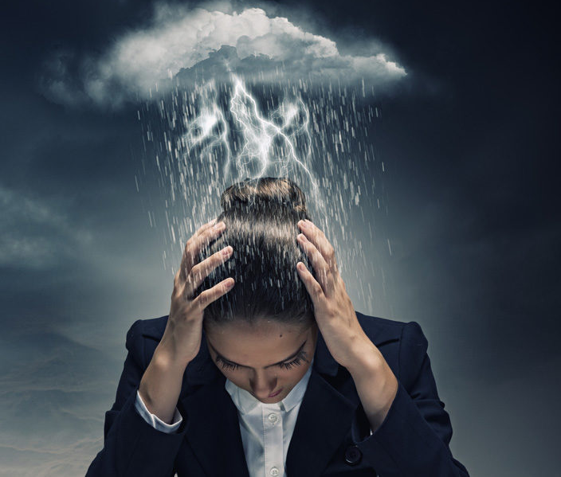
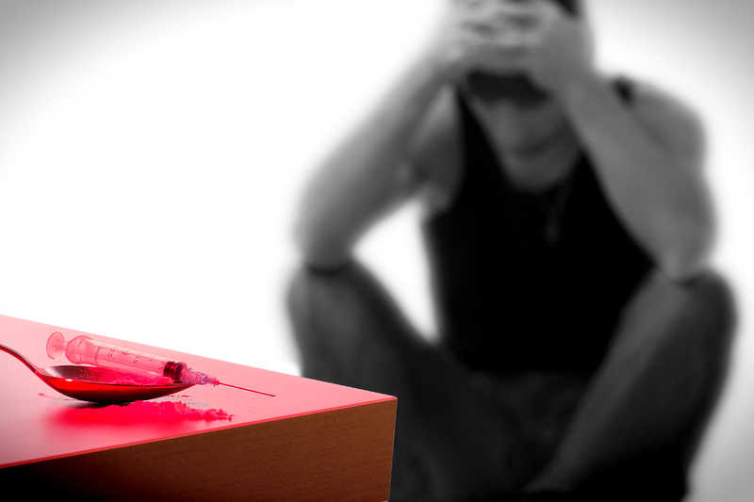
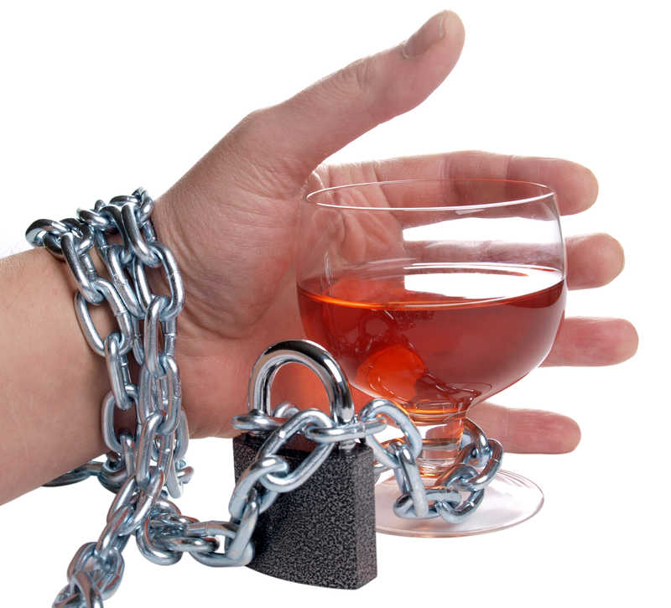
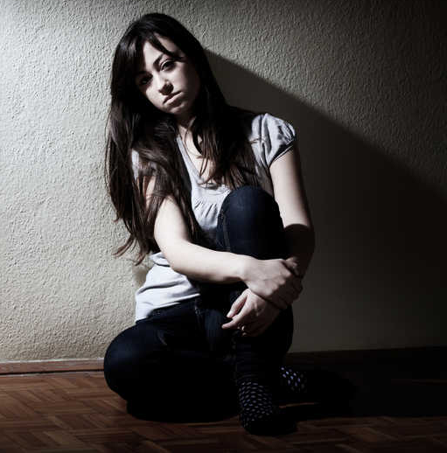
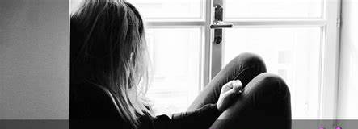
KRIZA USTEZANJA (APSTINENCIJSKA KRIZA) - nastaje u ovisnika koji prestaju uzimati sredstvo ovisnosti.
SIMPTOMI: mučnina, bolovi u mišićima, psihički nemir, razdražljivost, nesanica, groznica, drhtavica i sl.
Pojasni pojam APSTINENCIJSKA KRIZA i navedi njezine simptome.

Slide 14
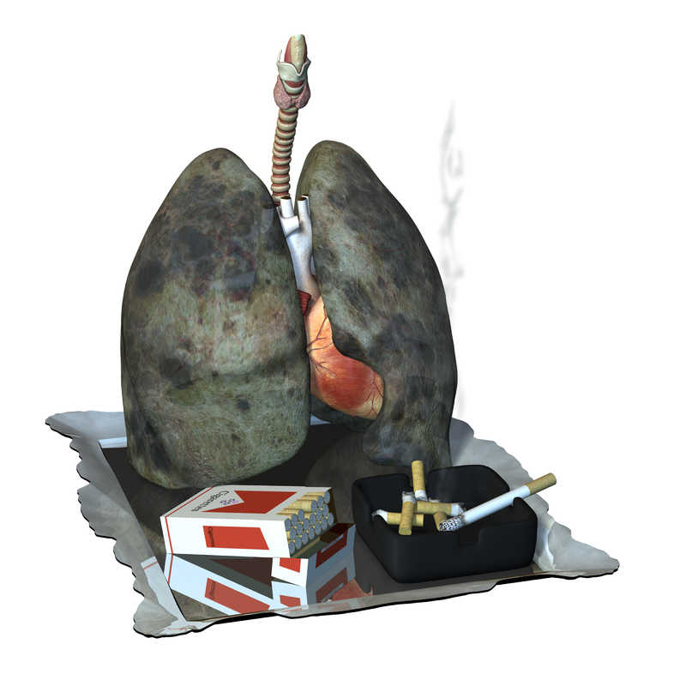
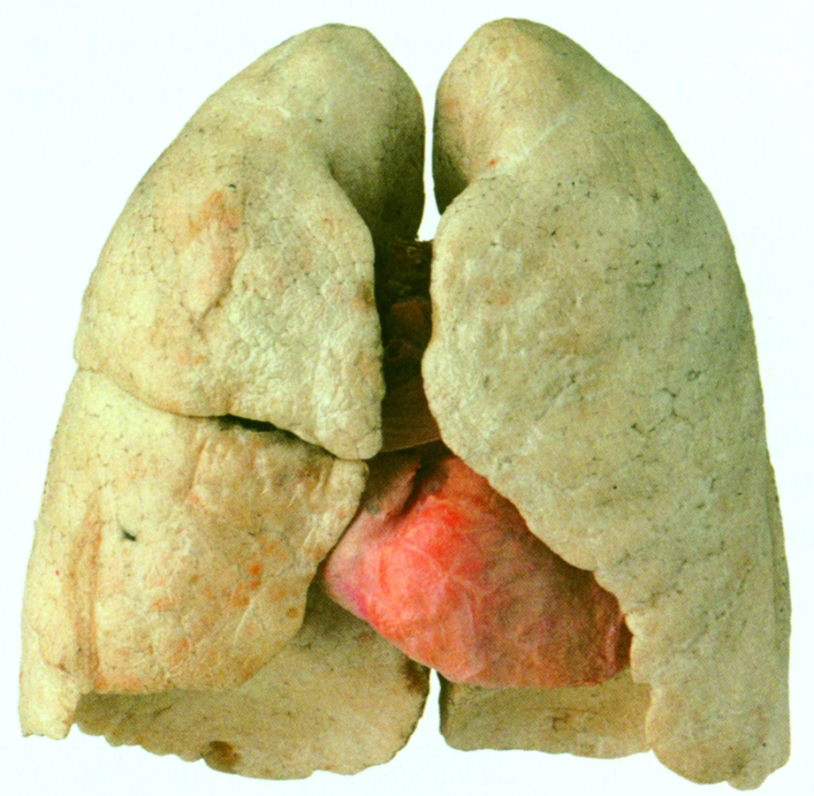
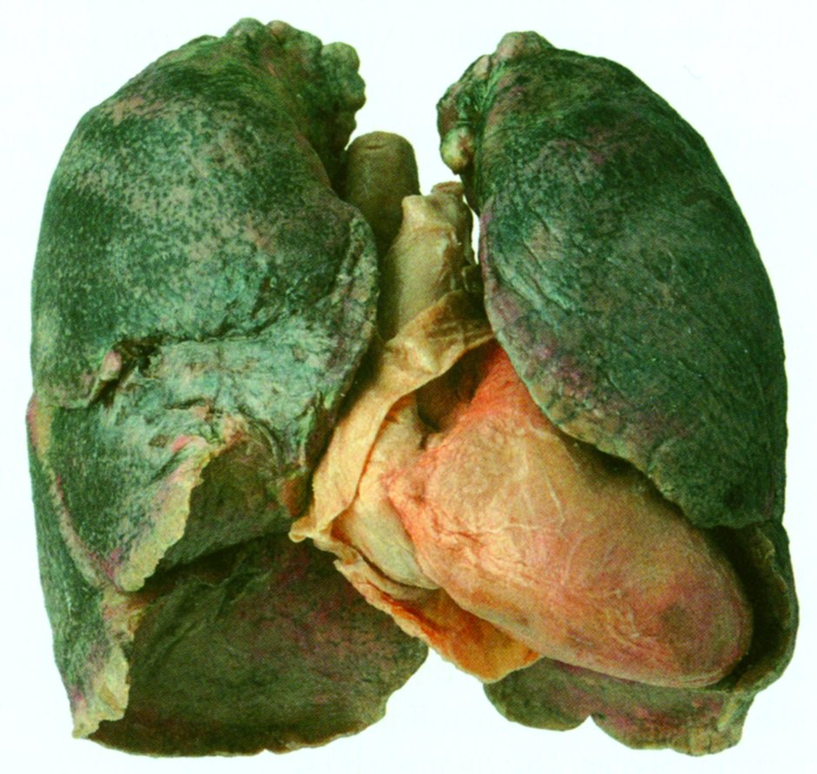
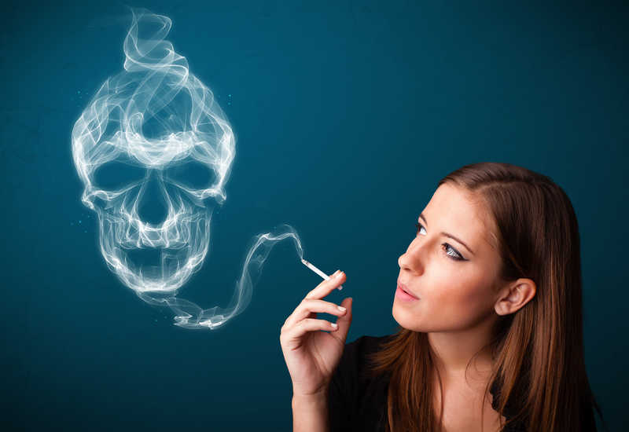
PUŠENJE - ovisnost o nikotinu, utječe na dišni sustav
NIKOTIN - sastojak duhanskog dima koji izravno utječe na živčani sustav i stvara ovisnost.
UGLJIKOV MONOKSID - krvni otrov, smanjuje opskrbu svih stanica kisikom .
KATRANSKI SPOJEVI - talože se na stijenkama dušnika i pluća pa ih trajno oštećuju.
zdrava pluća
pluća pušača
Što znaš o ovisnosti o nikotinu? Koji je sastav duhanskog dima? Na koje organe najviše djeluje duhanski dim?

Slide 15
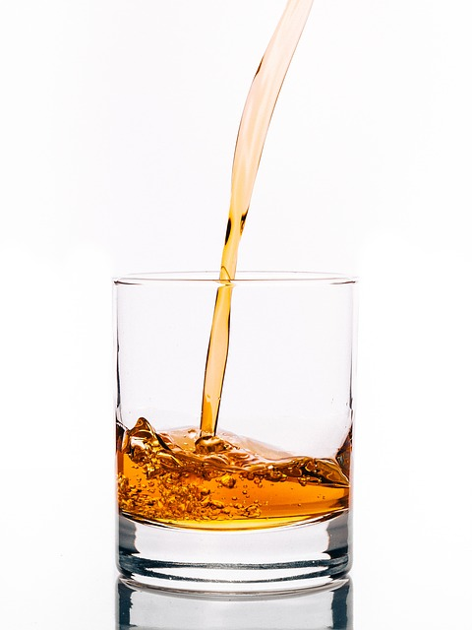
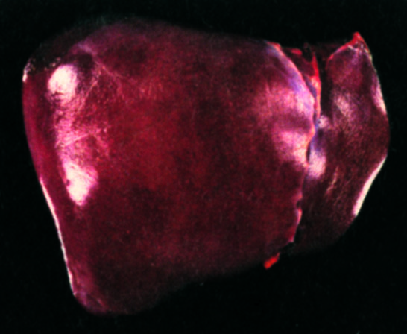
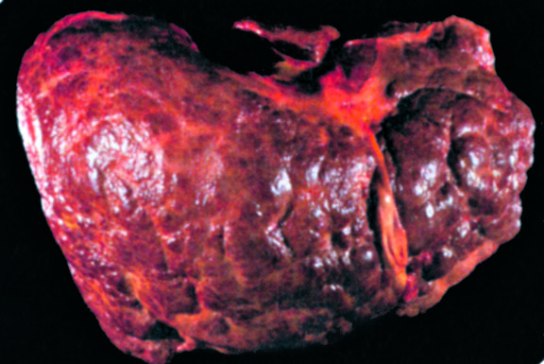
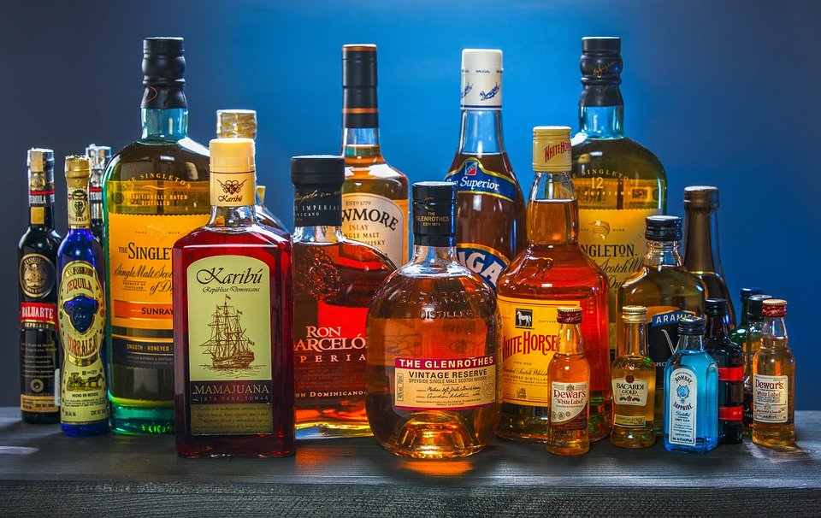
ALKOHOLIZAM - ovisnost o alkoholnim pićima
ALKOHOL ETANOL - otrovna tvar koja uzrokuje oštećenja živčanih i ostalih stanica tijela
CIROZA JETRE - često posljedica alkoholizma jer se alkohol razgrađuje u njoj
zdrava jetra
cirozna jetra
Što znaš o ovisnosti o alkoholu?
Na koje organe alkohol najviše djeluje?

Slide 16
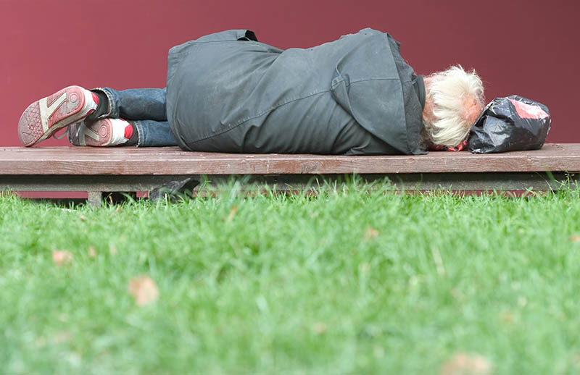
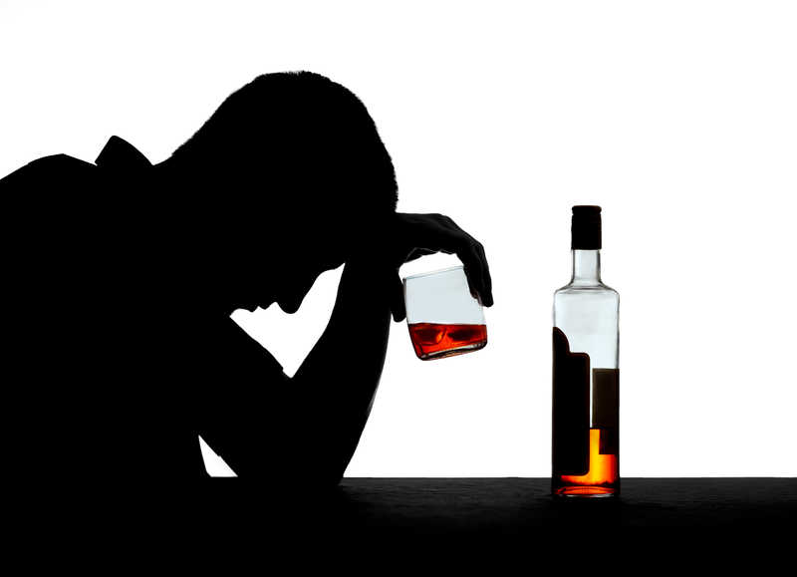

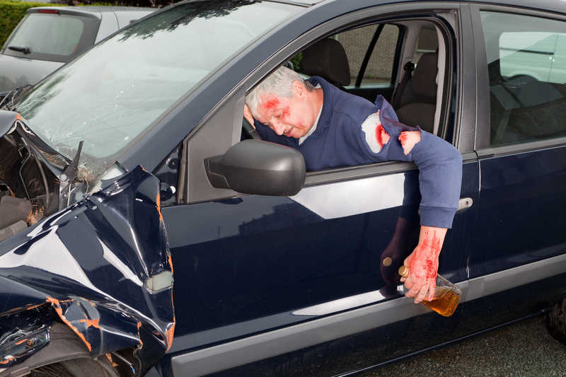
ALKOHOL - utječe na promjene u središtu za ravnotežu, usporava reakcije i reflekse, smanjuje kontrolu ponašanja i sposobnost prosudbe, uzrok je nesreća na radu i u prometu
- utječe na psihičko i fizičko zdravlje oboljele osobe
- utječe na obitelj ovisnika i narušava odnose

Slide 17
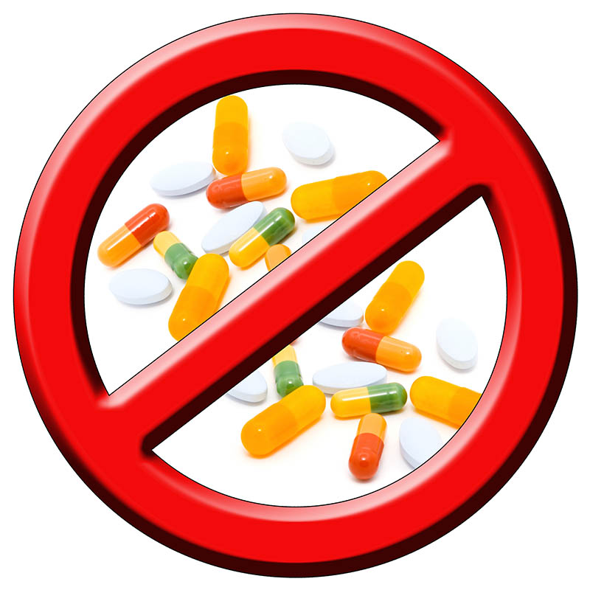
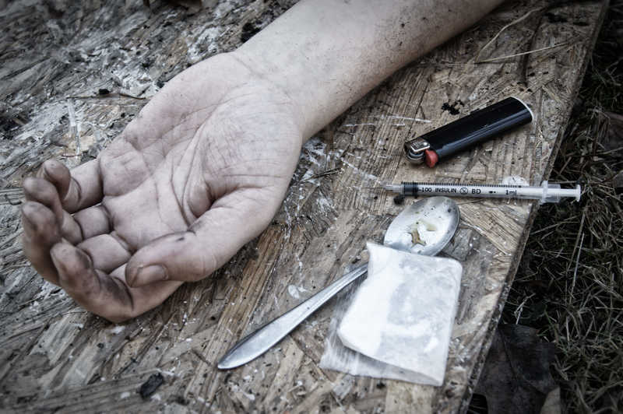
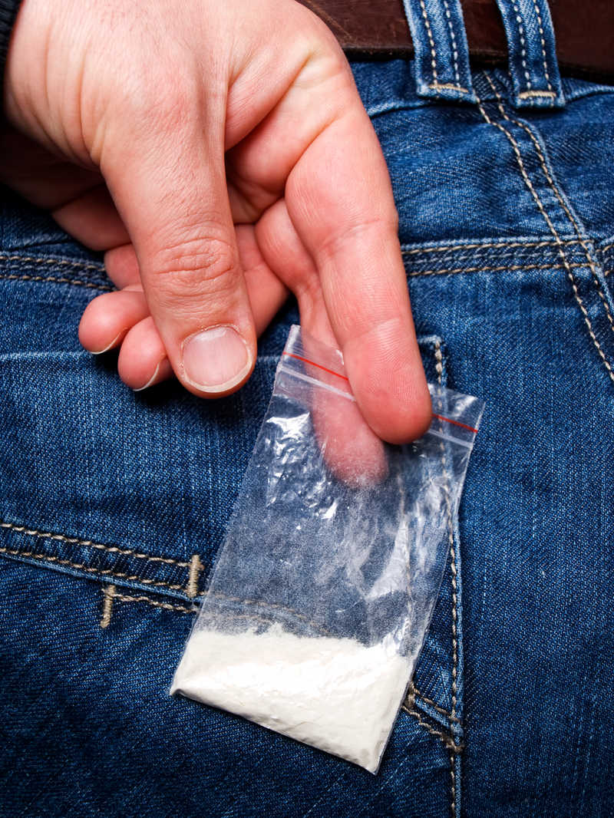
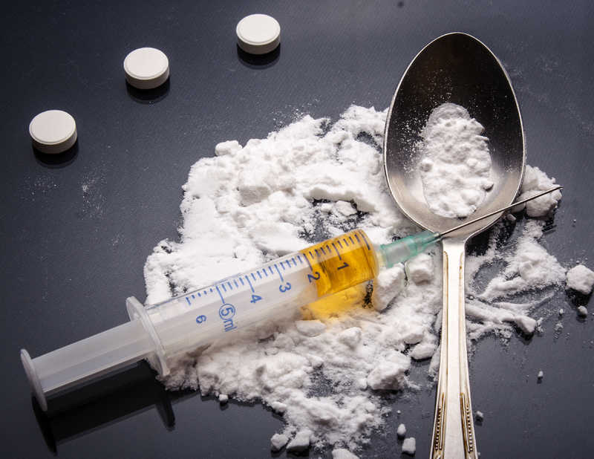
NARKOMANIJA - najteži oblik ovisnosti o opojnim drogama
DROGE - djeluju izravno na funkciju živčanih stanica i mijenjaju „kemiju” mozga
- djeluju na prijenos živčanih impulsa na sinapsama (smanjuju / pojačavaju širenje živčanih impulsa)
POSLJEDICA: trajno oštećenje živčanih stanica i smanjenja funkcije mišljenja, donošenja odluka, pamćenja itd.
Neke droge i pri jednokratnoj uporabi mogu prouzročiti smrt!
Što znaš o ovisnosti o opojnim drogama? Koje su posljedice uzimanja droga?

